Slide 1
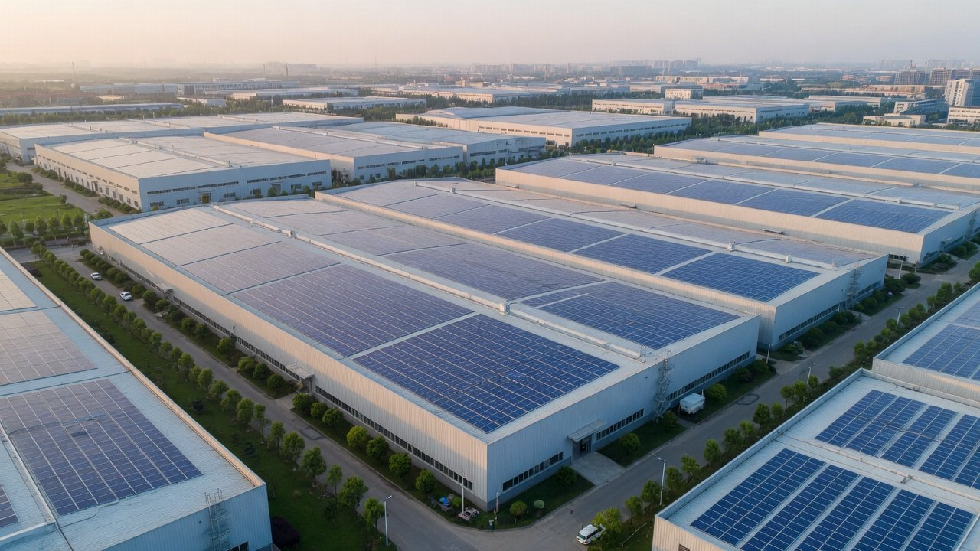
2026 年 10 月
呈 贵司管理层
让屋顶替贵司付一部分电费
工商业分布式光伏与储能方案
108 万 kWh
6.1 至 7.7 年
0 元
每 MW 光伏一年发电
江苏自投静态回收
合同能源管理模式
江苏官方参数
每 MW 算例
贵司出资
图为 AI 生成的示意图
Notes:
这份方案回答贵司管理层最关心的几件事：一年能省多少，多久回本，要不要自己出钱，屋顶和生产会不会受影响，储能安不安全，出了事谁负责。所有经济性都按每 MW 光伏、每 MWh 储能来算，参数和出处写在页面上。贵司的实际账，用贵司近 12 个月的电费单和售电合同重算。封面图为 AI 生成的示意图。

Slide 2
屋顶光伏与储能方案
· 呈 贵司管理层
电价时段改了，光伏仍能回本，储能先算清再上
概
要
贵司会得到三样东西
算
账
屋顶每年自发
一份按贵司电费单和
一份把出资、运维和
一部分白天用电
售电合同算清的回本账
安全责任写清楚的合同
方
案
108 万 kWh
6.1 至 7.7 年
0 元
落
每 MW 光伏一年发电
江苏自投静态回收，每 MW 算例
合同能源管理模式下贵司出资
地
江苏官方参数，1080 小时
未扣衰减、税费和融资
节省按电价折扣分享
决
定
储能不默认配：用贵司的负荷曲线测算，扣完运维、衰减和分成之后过线才装。
来源：江苏增量竞价通知（2025-11-11），CPIA 光伏路线图（2024-2025 年），澎湃新闻（2026-08-18）
2
Notes:
先说结论。江苏、浙江把中午改成了低谷，很多人觉得屋顶光伏不划算了。按江苏的官方参数和行业造价算，每 MW 光伏一年发电约 108 万 kWh，自投的静态回收在 6.1 到 7.7 年之间，取决于白天自己用掉多少、余电卖什么价。不想出钱，可以走合同能源管理，贵司零出资，按电价折扣分享节省。储能不一样，价差在收窄、成本在回升，我们不默认配，要用贵司自己的负荷曲线算过才装。

Slide 3
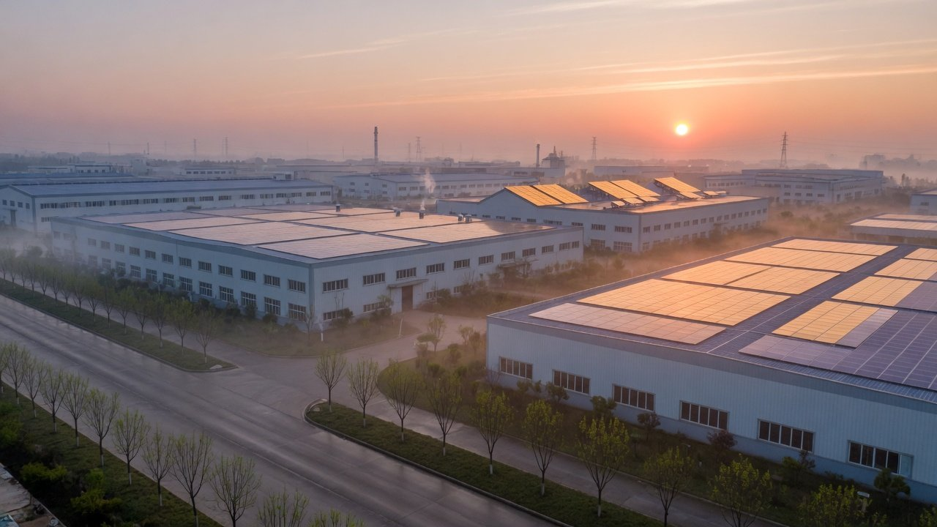
01
概
要
算
账
第一部分 · 算账
先算账：电价变了，屋顶还值多少
方
案
这一部分回答
落
电价时段改了以后，屋顶光伏每 MW 还能省多少
地
白天自己用掉多少、按什么电价算，回本差多少
储能的毛收益上限是多少，为什么要打折看
决
定
Notes:
第一部分讲账：电价时段怎么变了，每 MW 光伏和每 MWh 储能各能省多少，哪些数要打折看。背景图为 AI 生成的示意图。

Slide 4
屋顶光伏与储能方案
· 呈 贵司管理层
江苏、浙江把中午改成了低谷，广东白天仍以高峰为主
概
要
午间 10-14 点
峰谷差 0.5738
江苏 10 月
平
算
谷
平
谷
峰
平
账
谷 0.3828 · 平 0.6400 · 峰 0.9566
苏发改价格发〔2025〕426 号
峰谷差 约 0.76（示意）
浙江春秋季
谷
方
平
谷
平
峰
案
谷 0.3653 · 平 0.6803 · 峰 1.1267
浙发改价格〔2026〕112 号
峰谷差 0.8192
广东汕头 9 月
谷
落
平
平
尖
峰
平
地
谷 0.2635 · 平 0.6483 · 峰 1.0827 ·
粤发改价格〔2021〕331 号
尖 1.3465
0 时
决
6 时
12 时
18 时
定
代理购电、两部制、1-10 千伏，元/kWh
低谷
平段
高峰
尖峰
来源：三省分时电价文件，国网江苏 2026-10 和广东电网汕头价区 2026-09 电价表。浙江价格按 112 号规则和 2025-11 分项推算，仅为示意
4
Notes:
这张色带画的是一整天的 24 个小时，砖红色虚框圈出的是午间 10 点到 14 点，屋顶光伏的电主要在这几个小时发出来。江苏 10 月属于春秋季，10 点到 14 点是低谷，每 kWh 0.3828 元，下午 3 点起才进高峰。浙江 112 号从 2026 年 7 月 1 日起全年 11 点到 14 点是低谷，这一行的价格是按 2025 年 11 月的分项、用 112 号的规则推出来的示意，不是官方价目。广东还在执行 2021 年的 331 号，10 点到 12 点、14 点到 19 点是高峰，7 到 9 月 11 点到 12 点、15 点到 17 点还有尖峰。所以同样一度屋顶电，在广东抵掉的多是高峰电价，在江苏、浙江中午那几个小时只能抵谷价。注意这里都是电网代理购电用户的价，按月变化，市场化用户要看自己的合同。

Slide 5
屋顶光伏与储能方案
· 呈 贵司管理层
峰谷差广东最大、江苏最小，10 千伏以上用户按自己的合同算
概
要
江苏
浙江
广东
苏发改价格发〔2025〕426 号
浙发改价格〔2026〕112 号
粤发改价格〔2021〕331 号
算
账
中午时段
中午时段
中午时段
低谷（春秋 10-14 点）
低谷（全年 11-14 点）
10-12 点高峰，12-14 点平段
方
峰谷差（元/kWh）
峰谷差（元/kWh）
峰谷差（元/kWh）
案
0.5738
约 0.76
0.8192
示意
汕头价区
午间发电多半只抵谷价
午间发电多半只抵谷价
白天发电多半抵峰价
落
地
10 千伏以上的工厂，按售电合同算
决
1656 号第三十五条：直接参与市场交易的用户，2026-03-01 起不再执行行政分时电价。江苏零售套餐峰、谷相对平段浮动不低于 60%。
定
来源：三省分时电价文件，三省电网代理购电价表，发改能源规〔2025〕1656 号，苏发改能源发〔2025〕1141 号
5
Notes:
三省的峰谷差，江苏 1-10 千伏两部制是 0.5738 元，广东汕头价区是 0.8192 元，浙江按 112 号推算约 0.76 元。差别更大的是中午：江苏、浙江的中午是低谷，广东的中午还是高峰和平段。对光伏，这决定一度自发自用的电能抵掉多少钱。对储能，三省都能做两充两放，但广东的价差更大。还有一点很重要：10 千伏以上的工厂多数已经直接进入电力市场。1656 号第三十五条规定，对直接参与市场交易的用户不再人为规定分时电价，从 2026 年 3 月 1 日起施行。江苏的做法是零售套餐约定分时价格，峰段、谷段相对平段的浮动原则上不低于 60%。所以如果贵司是市场化用户，这几页的代理购电价只能当参考，最终要用贵司自己的售电合同来算。

Slide 6
屋顶光伏与储能方案
· 呈 贵司管理层
江苏每 MW 光伏：一年发电约 108 万 kWh，净省约 44 万元
概
要
取值
参数
来源性质
年净收益
年发电量
108 万 kWh
E × p − O
E
政策原文
算
1 MW × 1080 小时，江苏竞价通知
108 × 0.45 − 4.6
账
44.0 万元
替代电价
0.45 元/kWh
p
媒体报道
江苏 2026 年 5 月 9-15 时均价
方
案
运维
4.6 万元/年
静态回收
O
行业协会
0.046 元/W·年，CPIA 2024
I ÷ 年净收益
270 ÷ 44.0
落
投资
270 万元
6.1 年
I
地
行业协会
2.70 元/W，CPIA 2024
决
定
全部自用情景，未扣衰减、税费、融资和屋顶租金。贵司的账按电费单和售电合同重算。
来源：江苏增量竞价通知（2025-11-11），CPIA 光伏路线图（2024-2025 年），澎湃新闻（2026-08-18）
6
Notes:
这是一兆瓦光伏的账，四个参数都写了出处。发电量用江苏官方竞价文件里的参数：全省近三年同类电源平均利用 1080 小时，按交流侧算，1 MW 一年 108 万 kWh。替代电价用 0.45 元，这是媒体引用的统计：江苏 9 点到 15 点的平均电价，2025 年 5 月是 0.78 元，2026 年同期降到 0.45 元。造价和运维用 CPIA 的 2024 年数：工商业分布式初始全投资每瓦 2.70 元，基础运维每瓦每年 0.046 元。全部自用时，一年电费省 48.6 万元，扣掉运维 4.6 万元，净收益约 44.0 万元，270 万元投资约 6.1 年收回。这是静态回收，没扣组件衰减、税费、融资成本和屋顶租金。还有一个口径要提醒：如果 2.70 元/W 是按直流侧计价，而 1080 小时是按交流侧，按 CPIA 的容配比 1:1.25，回收期要再长约四分之一。

Slide 7
屋顶光伏与储能方案
· 呈 贵司管理层
回本快慢看两件事：白天自己用掉多少，按什么电价算
概
要
江苏每 MW，静态回收
白天自己用掉多少
全部自用，按平段 0.64 元
4.2 年
年净收益 64.5 万元
江苏近三年平均自用 58.46%，其余送上网。
算
自用越多，回本越快。
全部自用，按 0.45 元
6.1 年
账
年净收益 44.0 万元
自用 58.46%，余电 0.391 元
6.5 年
年净收益 41.4 万元
方
案
全部自用，按谷段 0.3828 元
7.3 年
年净收益 36.7 万元
按什么电价算
自用的电抵 0.3828 到 0.64 元。余电机制电
自用 58.46%，余电 0.25 元
7.7 年
年净收益 35.0 万元
价竞价 0.25 到 0.391 元，不保证中标。
落
地
广东参照，企业口径
1163 小时，按 0.803 元
3.0 年
年净收益 88.8 万元
0 年
这些回收期都还没扣：衰减、税费、融资成本、屋
5 年
10 年
决
顶租金和逆变器更换。造价按直流侧、发电按交流
定
侧计时，约再长四分之一。
来源：参数同上页，余电价为江苏竞价区间，自用 58.46% 为江苏近三年平均。广东按莱宝高科公告折算。回收 = 270 万元 ÷ 年净收益
7
Notes:
回本快慢主要看两件事。第一，白天发的电自己用掉多少。江苏官方参数里，余电上网的分布式近三年平均有 41.54% 送上网，也就是自用 58.46%。第二，自用的电按什么价算，余电卖什么价。江苏增量项目机制电价的竞价区间是 0.25 到 0.391 元，而且不保证中标。按这几种组合算，江苏每 MW 的静态回收在 4.2 到 7.7 年之间，按 0.45 元全部自用是 6.1 年。广东那一行是参照，用的是深圳一家上市公司 EMC 公告折算出的光伏时段加权电价约 0.803 元、预测 1163 小时，回收约 3.0 年，属于企业口径。贵司的自用比例和电价，要用近 12 个月的分时电量和售电合同算出来。广东的优势也不是铁定的：如果广东也把午间改成低谷，这个优势会缩小，所以广东工厂同样要按最新时段和合同算。

Slide 8
屋顶光伏与储能方案
· 呈 贵司管理层
储能每 MWh 一天最多毛赚：江苏约 712 元，广东约 1111 元
概
要
每次毛收益 = 1000 kWh × (放电价 − 充电价 ÷ 86.5%)
效率 86.5%，CPIA
算
账
江苏 10 月
两部制 1-10 千伏，元/kWh
广东汕头 9 月
两部制 1-10 千伏，元/kWh
514.1 元
778.1 元
谷 0.3828
峰 0.9566
谷 0.2635
第 1 次
峰 1.0827
第 1 次
方
197.5 元
333.2 元
谷 0.3828
平 0.6400
平 0.6483
峰 1.0827
第 2 次
案
第 2 次
一年运行 300 至 330 天
一年运行 300 至 330 天
每天，两充两放
每天，两充两放 · 未计尖峰
落
711.5 元
21.3 万至 23.5 万元
1111.3 元
33.3 万至 36.7 万元
地
决
这是上限，不是收益
定
未扣运维、容量衰减、放电深度、业主分成和融资成本，运行天数是假设。回收期用贵司的负荷曲线逐项扣完再给。
来源：国网江苏 2026-10、广东电网汕头价区 2026-09 电价表（两部制 1-10 千伏），CPIA 系统效率 86.5%
8
Notes:
储能的账用同一个公式：每放一次电，收益等于放电价减去充电价除以效率，效率取 CPIA 的 86.5%。江苏 10 月，一天可以两充两放：谷段充、峰段放，每 MWh 毛赚 514.1 元，再谷段充、平段放，毛赚 197.5 元，一天合计 711.5 元。广东汕头价区 9 月，谷充峰放 778.1 元，平充峰放 333.2 元，一天 1111.3 元，没有算尖峰。按一年运行 300 到 330 天，江苏每 MWh 一年毛收益 21.3 万到 23.5 万元。这一页的数是上限：没有扣运维、容量衰减、放电深度、业主分成和融资成本，运行天数也只是假设，没有权威来源。所以这一页不给回收期。储能的回收期，要拿到贵司的 15 分钟负荷曲线和电价合同，逐项扣完再给。

Slide 9
屋顶光伏与储能方案
· 呈 贵司管理层
储能的账要打折看：价差收窄，成本回升，回收期被拉长
概
要
此前
现在
约 0.85
约 0.65
江苏峰谷价差
算
降约 25%
元/kWh
元/kWh
账
CNESA 估算，426 号新政前后
约 553
599.3
2 小时系统中标价
方
涨 8.3%
案
元/kWh
元/kWh
CNESA，上半年均价，主要是大型储能
落
5.4
9.1
浙江储能回收期
地
研究机构估计
年
年
NRDC 与 CNESA 估计，调价前后
决
定
2026 年一季度用户侧储能新增同比降约 50%。补贴不计入：只查到已到期的地方临时补贴。
来源：CNESA（第一财经 2025-05-27，新华网 2026-06-01、08-28），NRDC 与 CNESA（界面 2025-12-17）。中标价为上半年均价，主要是大型储能
9
Notes:
上一页是上限，这一页说明为什么要打折看。第一，价差在收窄。CNESA 估算，江苏 426 号新政让峰谷价差从约 0.85 元降到约 0.65 元，降了约四分之一。第二，成本在回升。CNESA 统计，2026 年上半年 2 小时储能系统中标均价 599.3 元/kWh，同比涨 8.3%，这主要是大型储能的价格，不是工商业柜体。第三，研究机构 NRDC 和 CNESA 测算，浙江调价后工商业储能的回收期从 5.4 年拉长到 9.1 年。市场也在用脚投票：2026 年一季度用户侧新增装机同比降了约一半。补贴方面，我们只查到地方性、迎峰度夏期间的临时补贴，比如温州市本级每 kWh 1 元，已经过期，所以不计入任何收益。我们的建议是：储能先测算，过线再装。

Slide 10
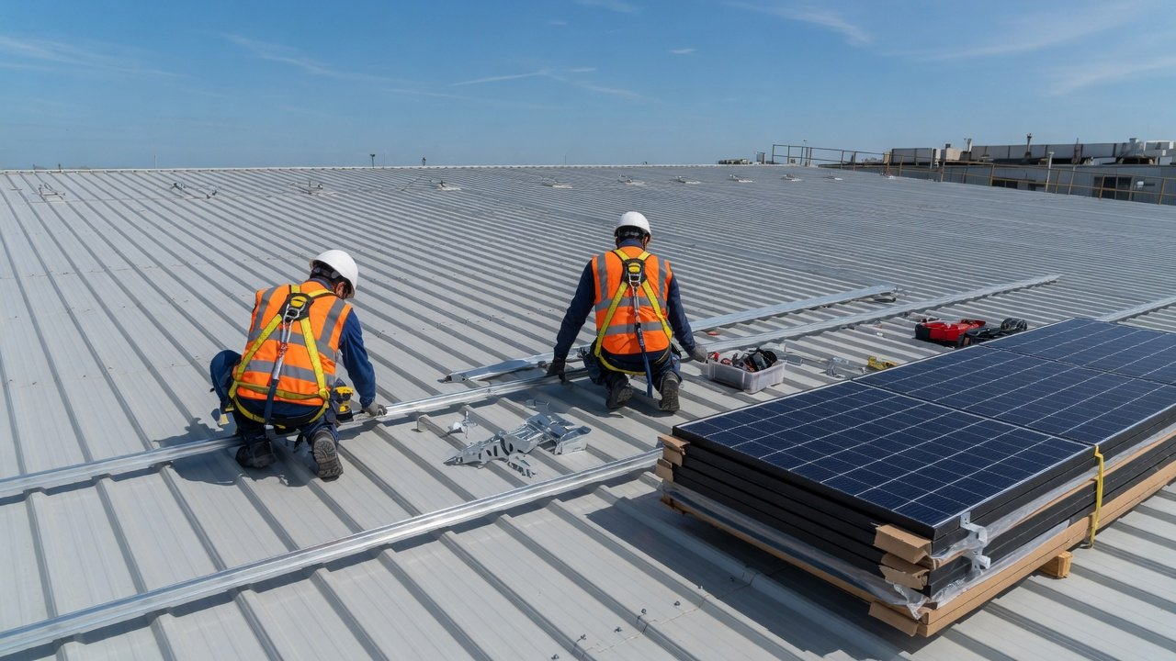
02
概
要
算
账
第二部分 · 方案与落地
再定方案：装什么，谁出钱，怎么落地
方
案
这一部分回答
落
方案由哪几块组成，储能什么时候才装
地
自投、合同能源管理、融资租赁怎么选
安全、风险、实施路线、报价和需要的资料
决
定
Notes:
第二部分讲方案怎么落地：装什么，三种出资方式怎么选，安全和风险怎么管，从踏勘到运维怎么走，报价怎么列，需要贵司提供什么。背景图为 AI 生成的示意图。

Slide 11
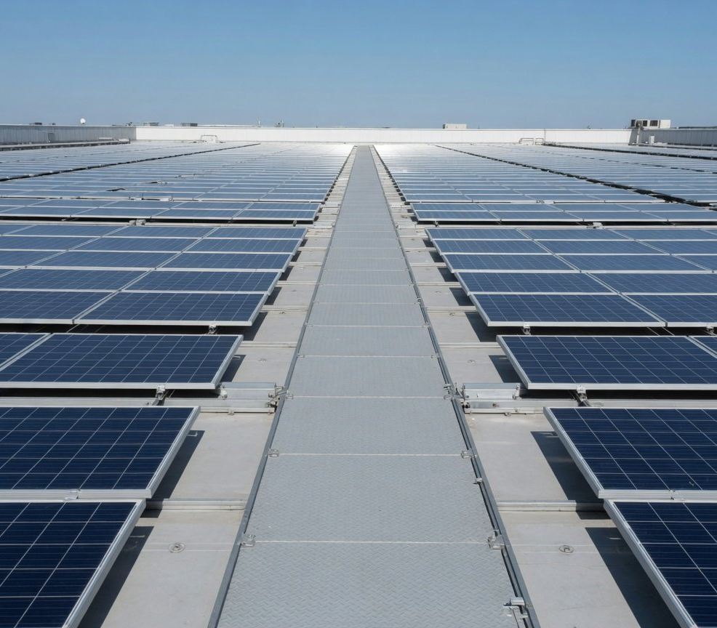
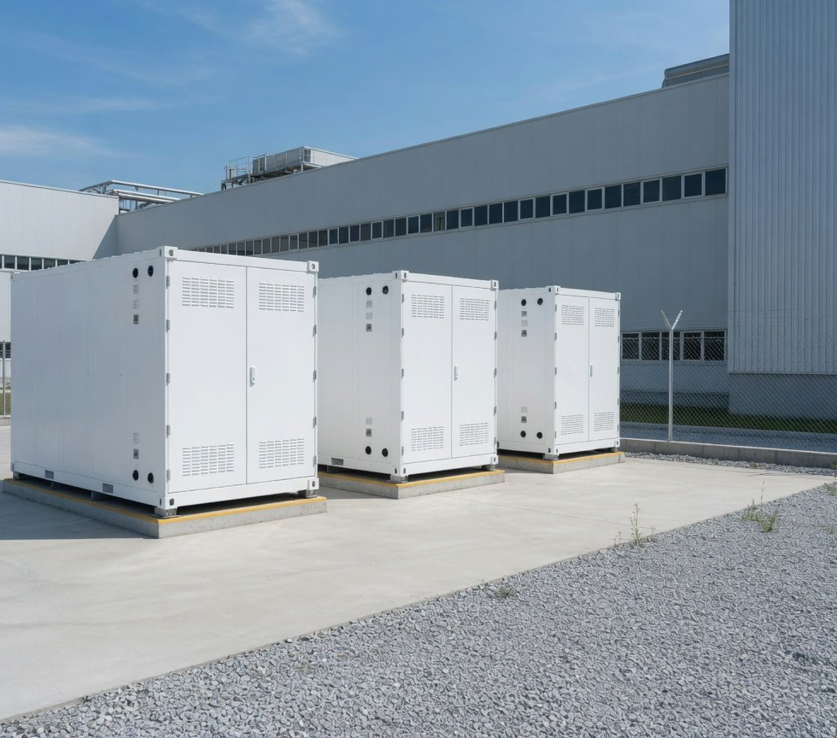
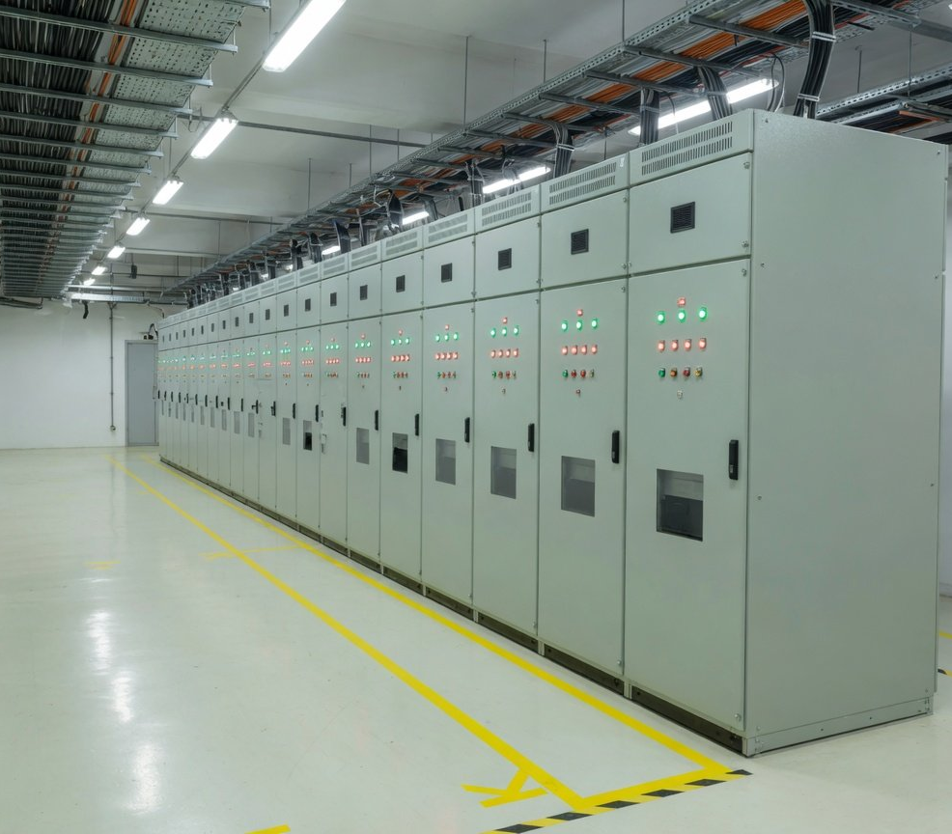
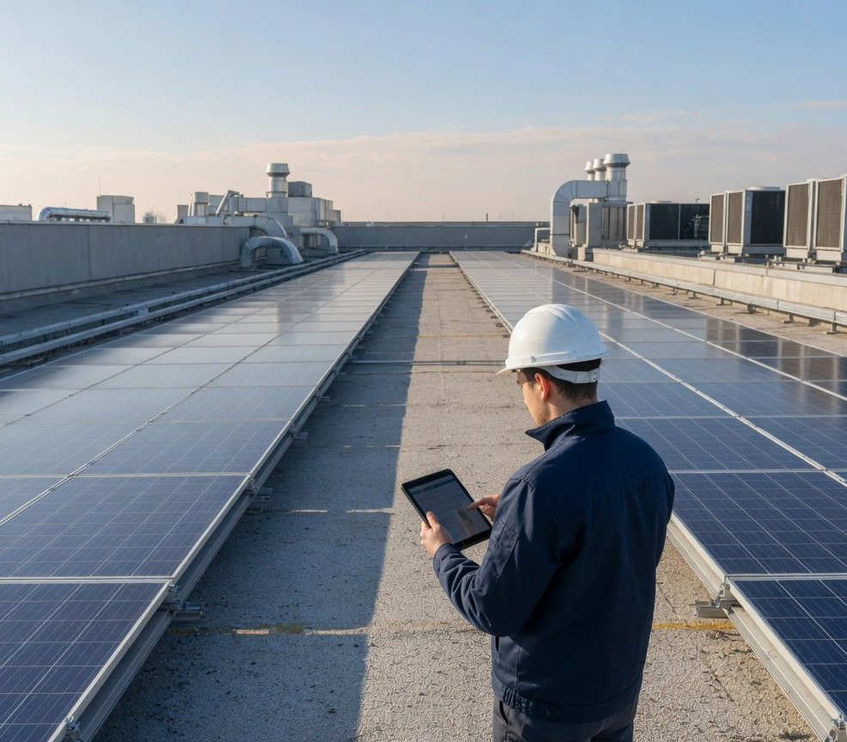
屋顶光伏与储能方案
· 呈 贵司管理层
方案由四块组成：光伏先上，储能测算过线再装
概
要
1
2
3
4
选配
算
账
方
案
屋顶光伏
储能柜
并网与配电
运维与能源管理
落
地
按屋顶承重和白天负荷定容量，优先
按负荷曲线测算，扣完运维、衰减和
按电网接入意见改造，取得并网意见
发电、自用、余电和节省逐月对账，
自己用掉
分成后过线才装
后才开工
报告给贵司
决
定
图为 AI 生成的示意图
11
Notes:
方案分四块。第一块是屋顶光伏，容量按屋顶承重和白天的用电负荷定，优先自己用掉，少靠余电上网。第二块是储能，不默认配，要用贵司的 15 分钟负荷曲线和电价合同测算，扣完运维、衰减和分成之后过线才装。第三块是并网和配电改造，按电网出具的接入意见做。第四块是运维和能源管理，发电量、自用电量、余电量和节省金额每月对账，报告给贵司。

Slide 12
屋顶光伏与储能方案
· 呈 贵司管理层
自投每 MW 年省约 44 万元，EMC 不出钱年省约 13 万元
概
要
贵司自投
合同能源管理（EMC）
融资租赁
适合：资金充裕，想拿全部节省
适合：不想占用资金
适合：想要资产，愿意分期
算
贵司出资 0 元
账
江苏每 MW 一年省
江苏每 MW 一年省
江苏每 MW 一年省
约 44.0 万元
约 12.9 万元
44.0 万元减租金
方
案
节省全部归贵司
按 7.35 折结算，余电归投资方
节省扣除租金后归贵司
谁出钱
谁出钱
谁出钱
贵司，约 270 万元/MW
投资方，贵司不出钱
融资方先付，贵司分期付租金
落
发电和设备风险
发电和设备风险
发电和设备风险
地
贵司承担
投资方承担
贵司承担
期满以后
期满以后
期满以后
资产一直归贵司
公开样本 20 年后移交
按租赁合同取得资产
决
定
7.35 折、20 年是一家上市公司公告里的单个样本，不是行业标准。媒体报道江苏 EMC 折扣已从六折收窄到八折，贵司的折扣按贵司电价和屋顶条件谈。
来源：莱宝高科 EMC 公告（2024-10-30，企业口径），界面新闻（2026-06-23）。EMC 栏：108 万 kWh × 0.45 × 26.5% ≈ 12.9 万元
12
Notes:
要不要自己出钱，三种方式各有取舍。自投，贵司每 MW 出约 270 万元，节省全归贵司，江苏每 MW 一年净省约 44.0 万元，发电和设备风险也由贵司承担，运维可以委托我们。合同能源管理，投资方出钱、承担风险、负责运维，贵司按电网分时电价打折付电费。公开样本是深圳一家上市公司的公告：20 年效益分享期，按同时段电网分时电价的 7.35 折结算，余电归投资方，期满资产移交。按这个折扣，江苏每 MW 一年贵司约省 12.9 万元，不需要出钱。但这只是一个企业样本，不是行业标准，而且媒体报道江苏的折扣空间已经从六折收窄到八折。融资租赁介于两者之间：融资方先付，贵司分期付租金，节省扣掉租金后归贵司。要注意 136 号文之后融资额度收紧了，媒体报道低压项目普遍降到每瓦 1.6 到 1.8 元，高压项目控制在 2.2 元以内，所以贵司可能需要自筹一部分。

Slide 13
屋顶光伏与储能方案
· 呈 贵司管理层
同类厂房已经在做：公开记录里的五个参照
概
要
均非我方项目
深圳莱宝高科光明工厂
预计年省约 62.90 万元
企业口径
算
光伏 2.541 MWp，EMC
账
常州钟楼金瑞达园区
146.7 万 kWh，年省约 36 万元
区政府发布
光伏约 1.6 MW
方
常州钟楼智谷工场
案
年化收益超过 20 万元
区政府发布
光伏 0.9 MWp + 储能 1.33 MW
扬州高邮泰晶厂区
落
年省约 2000 万元
供电公司口径
光伏 4 万 kW + 储能 80.25 MWh
地
亿晶光电江苏四座电站
991 至 1098 小时，自用率 77.7% 至 91.0%
会计师审计
0.81 至 3.49 MW
决
定
参照只说明同类厂房做得成。贵司能省多少，按贵司的电费单、负荷曲线和屋顶条件算。
来源：莱宝高科公告（2024-10-30），常州市钟楼区政府（2025-04-11），扬子晚报（2026-07-01），亿晶光电（2025-04-29）
13
Notes:
这一页的五个参照都来自公开记录，不是我们做的项目，列出来是让贵司看到同类厂房已经怎么做、做出了什么数。深圳莱宝的光明工厂走 EMC，2.541 MWp，20 年，公告预计年省约 62.90 万元。常州钟楼区政府报道了两个园区：金瑞达一期约 1.6 MW，年均发电 146.7 万 kWh，约省 36 万元，折算下来每 MW 约 917 小时，低于江苏的官方参数，这也说明每个屋顶的实际发电要实测。智谷工场是光伏加储能。扬州高邮泰晶是大型光储微电网，数字是供电公司的口径。最值得看的是亿晶光电的四座江苏电站，数据经过会计师审计：一年 991 到 1098 小时，自用率 77.7% 到 91.0%。参照只能说明做得成，贵司能省多少，还是要按贵司自己的资料算。

Slide 14
屋顶光伏与储能方案
· 呈 贵司管理层
储能安全按强制国标和 65 号文做，事故教训写进设计
概
要
按什么做
公开事故的教训
出了事谁负责
GB 44240-2024
广州黄埔「6·14」事故
算
电池包测试时热失控后闪爆，1 人死亡。
强制性国家标准
账
贵司自投
我们的做法：储能柜远离车间和通道，柜内可探
安全主体责任：贵司
2025-08-01 起实施。只选通过该标准检测的电
测、排出可燃气体。
池，检测报告交贵司存档。
方
合同能源管理
案
安全主体责任：投资方
国能综通安全〔2025〕65 号
深圳龙华储能柜起火
落
设计、施工和运维
初步认定为充电过载导致电池发热。
地
可研做安全论证，备案写明安全责任，竣工检
按合同由我们承担
查，投运后做安全后评价。
我们的做法：设充放电上限，过温、过流自动停
机并告警。
决
备案时写明安全主体责任
定
来源：GB 44240-2024，国能综通安全〔2025〕65 号，广州市黄埔区事故调查报告（2026-03-23 公开），南方都市报（2026-06-15）
14
Notes:
储能的安全已经是硬门槛。GB 44240-2024 是强制性国家标准，2025 年 8 月 1 日起实施，管的是储能用锂电池和电池组。国家能源局等五部门的 65 号文要求，电化学储能项目在可研阶段做安全条件论证，备案时写明安全主体责任，竣工后检查安全设施，投运一段时间后做安全后评价，没有区分用户侧。两起公开事故我们写进了设计要求。第一起是广州黄埔区政府公开的调查报告：2024 年 6 月，一家储能企业的车间里，一个磷酸铁锂电池包在测试柜中热失控，可燃气体积聚后闪爆，1 人死亡。这是测试环节的事故，不是运行中的工厂储能，但教训是一样的：可燃气体要能探测、能排出去，柜子要和人员活动区分开。第二起是南都报道的深圳龙华储能柜起火，初步认定是充电过载导致电池发热，没有人员伤亡，所以我们要求设充放电上限，过温过流自动停机并告警。

Slide 15
屋顶光伏与储能方案
· 呈 贵司管理层
五个风险，每个都有公开依据和我们的应对
概
要
风险
公开依据
我们的应对
苏浙已把午间改为低谷，1656 号让市场化用户按合同定价
容量以自用定，每年按最新电价和合同重算
电价时段再调整
算
账
136 号文要求入市，江苏机制电价竞价 0.25-0.391 元/kWh，不保
少靠余电，余电按 0.25 元/kWh 做底线
余电上网价
证中标
方
案
7 号文第十七至十九条。判例：厂房转让后新业主不受原 EMC 约束
踏勘做结构复核，合同写明转让、拆迁和补偿
屋顶承重和产权
落
地
衰减逐年减少发电，前面的测算还没扣
合同写明衰减上限和质保，到货抽检
组件衰减
决
7 号文：容量不足按申请顺序排队
踏勘前先查所在县的可开放容量
接入容量不足
定
来源：发改价格〔2025〕136 号，国能发新能规〔2025〕7 号，江苏增量竞价通知，(2022)浙 06 民终 4075 号（中伦律所综述）
15
Notes:
五个风险，每一条都写了公开依据和我们的应对，储能安全单独放在上一页。最大的一条是电价时段还会再调：江苏、浙江已经把午间改成低谷，1656 号又让市场化用户按合同定价，所以我们的做法是容量以自用来定，每年按最新电价和贵司合同重算一次。第二条是余电价格：136 号文之后上网电量全部入市，江苏增量项目机制电价竞价区间是 0.25 到 0.391 元，而且不保证中标，媒体还报道有 5 个省已经把新建工商业分布式剔除出机制电价，所以我们少靠余电，按 0.25 元做底线。第三条是屋顶：7 号文要求产权清晰、满足结构和消防要求，浙江有判例认定厂房转让后新业主不受原 EMC 约束，所以合同要写清楚转让、拆迁和补偿。组件衰减前面几页都还没扣，合同里写明衰减上限和质保。最后是接入容量，容量不足时要按申请顺序排队，我们踏勘前先查清楚。

Slide 16
屋顶光伏与储能方案
· 呈 贵司管理层
从踏勘到运维六步走，每一步都有贵司确认的检查点
概
要
第 1 步
第 2 步
第 3 步
第 4 步
第 5 步
第 6 步
算
账
踏勘
方案与测算
并网意见与备案
施工
并网验收
运维
查屋顶结构、配电房和
按贵司电费单和合同
取得并网意见后才开工
结构、消防、防水达标
检验合格后投产
发电和节省每月对账
方
接入点
出账
案
交贵司确认
交贵司确认
交贵司确认
交贵司确认
交贵司确认
交贵司确认
踏勘报告
测算书
并网意见和备案文件
竣工资料
并网检验报告
月度运维报告
落
地
7 号文第十二、十七、二十
7 号文第十九条
7 号文第三十一条
六条
决
定
上储能的另加三道安全关：
可研安全论证 · 竣工安全检查 · 投运后安全后评价（65 号文）
来源：国能发新能规〔2025〕7 号第十二至三十五条，国能综通安全〔2025〕65 号。各步用时按踏勘后的排期定
16
Notes:
实施分六步，顺序按 7 号文来。第一步踏勘，看屋顶结构、配电房和接入点，交结构复核意见。第二步方案和测算，按贵司的电费单和合同把账算清。第三步最关键：先向电网申请并网，取得并网意见之后才能开工，同时由投资主体按交流侧容量备案，自投是贵司备案，EMC 是投资方备案。第四步施工，由有资质的单位做，满足结构、消防、防水、防风、防雷要求。第五步并网验收，电网复核设备检测报告，检验合格后投产。第六步运维，每月对账。每一步结束都有交给贵司确认的文件。上储能的，按 65 号文另加三道安全关。投运后，按 7 号文可以变更一次上网模式。

Slide 17
屋顶光伏与储能方案
· 呈 贵司管理层
报价按造价构成逐项列，屋顶加固和电网接入单独报
概
要
报价项
包含什么
计价方式
金额（按踏勘结果出具）
光伏主体 · 按瓦计价
算
光伏组件
元/W
— — —
组件
账
组串式逆变器
元/W
— — —
逆变器
支架、直流交流电缆、安装施工
元/W
— — —
支架、电缆和建安
方
按项单列 · 随现场条件
案
箱变、开关箱、预制舱、监控计量
按项
— — —
一次和二次设备
按电网接入意见改造
按项单列
— — —
电网接入
落
按结构复核结果
按项单列
— — —
屋顶加固
不需要则为零
地
租用他方屋顶的租金，设计和报批
按年，按项
— — —
屋顶租赁和管理费用
选配
决
电池柜、变流器、消防和安全论证
元/kWh，测算过线才报
— — —
储能
定
报价项按 CPIA 光伏路线图（2024-2025 年）的工商业分布式造价构成列出，运维按元/W·年另报
17
Notes:
报价结构按 CPIA 路线图里工商业分布式的造价构成逐项列：组件、组串式逆变器、支架、电缆、建安、电网接入、屋顶租赁、屋顶加固、一次设备、二次设备和管理费用。光伏主体按每瓦计价，接入、加固这类跟现场条件强相关的项目按项单列，这样贵司能看清每一块钱花在哪里。屋顶加固特别说明：踏勘做结构复核，需要加固才报，不需要就是零，不打包进每瓦单价。储能是选配，按每 kWh 计价，测算过线才报价。运维按每瓦每年另报。具体金额以报价单为准，按踏勘结果出具。

Slide 18
屋顶光伏与储能方案
· 呈 贵司管理层
请贵司提供六份资料，测算就换成贵司自己的账
概
要
近 12 个月电费单
售电合同或代理购电确认
财务部门
售电公司
用来：分时电量、需量电费和实际电价
用来：10 千伏以上用户的真实峰谷价
算
账
15 分钟负荷曲线
屋顶结构图和产权证明
电网或厂内计量
基建和法务
方
案
用来：白天自用比例和储能充放时段
用来：复核承重，确认产权，签屋顶协议
落
变压器容量和配电系统图
生产班次和停产检修计划
动力部门
生产部门
地
用来：选接入点，核需量
用来：算周末自用比例，排施工窗口
决
定
资料齐了，我们按贵司自己的电价出测算和踏勘报告。
勾掉一份，测算里就少一个假设。
18
Notes:
前面的账都是用行业和政策参数算的每 MW、每 MWh 的账。拿到这六份资料，我们就能把它换成贵司自己的账。最重要的是第一份：近 12 个月的电费单，里面有分时电量、需量电费和实际电价。如果贵司是 10 千伏以上的市场化用户，售电合同同样重要，因为峰谷价按合同定。15 分钟负荷曲线决定白天能自己用掉多少电，也决定储能值不值得上。屋顶结构图和产权证明用于结构复核和签屋顶协议，配电系统图用于选接入点。生产班次和停产检修计划用来算周末和节假日的自用比例，也用来排施工窗口，尽量不影响生产。

Slide 19
屋顶光伏与储能方案
· 呈 贵司管理层
请贵司定三件事，我们就开始踏勘
概
要
01
02
03
算
授权踏勘屋顶和配电房
先给电费单和售电合同
选一种出资方式
账
做结构复核和接入点检查，出踏勘报告
测算换成贵司自己的电价和合同
自投、合同能源管理或融资租赁
方
案
同意
再议
同意
再议
自投
EMC
融资租赁
落
地
约踏勘时间
收到资料后，按贵司自己的电价出测算和踏勘报告
决
定
Notes:
最后请贵司定三件事。第一，授权我们踏勘屋顶、配电房和接入点，这是后面所有工作的起点。第二，提供资料，电费单和售电合同最优先。第三，先定一个出资倾向：自投、合同能源管理还是融资租赁，不用今天拍板，有了倾向我们就按这种方式出测算。收到资料以后，我们按贵司自己的电价出测算书和踏勘报告。

